Slide 1
EL ABC
Alcoholismo, Atracones y el COVID-19
Una Guía Educativa para Prevenir y Reducir el Alcoholismo, las Drogas y el COVID-19

Slide 2
VISTAZO
Población Dirigida
Folletos Publicitarios
Definición de alcoholismo
¿Por qué es importante comprender el malestar de Alcoholismo?
Factores de Riesgos
Factores de riesgos Continuado..
Síntomas y Señales
Tratamiento(s) y Prevención
Definición de Atracones
¿Por qué es importante entender el consumo excesivo de alcohol?
Factores de Riesgos
Síntomas y Señales
Tratamiento(s) y Prevención
Definición de COVID-19
¿Por qué es importante entender el covid-19t?
Factores de Riesgos
Síntomas y Señales
Tratamiento(s) y Prevención
¿Cuándo ver un médico o acudir ayuda de urgencia?
Dónde encontrar ayuda

Slide 3
DIRIGIDA A
Adultos de 21 años o más quienes viven en comunidades marginadas de Durham y sus alrededores.
This Photo by Unknown Author is licensed under CC BY-SA

Slide 4
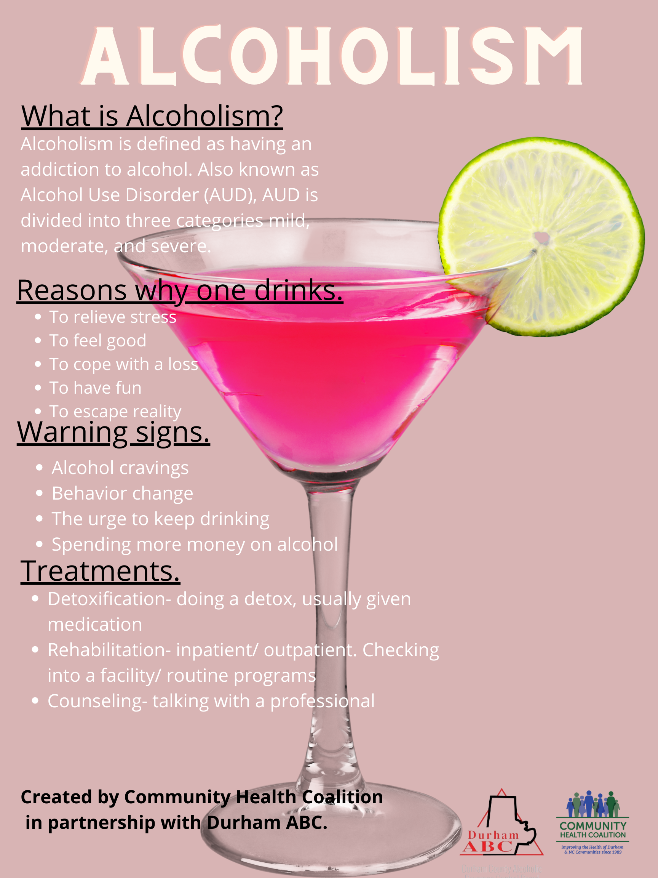
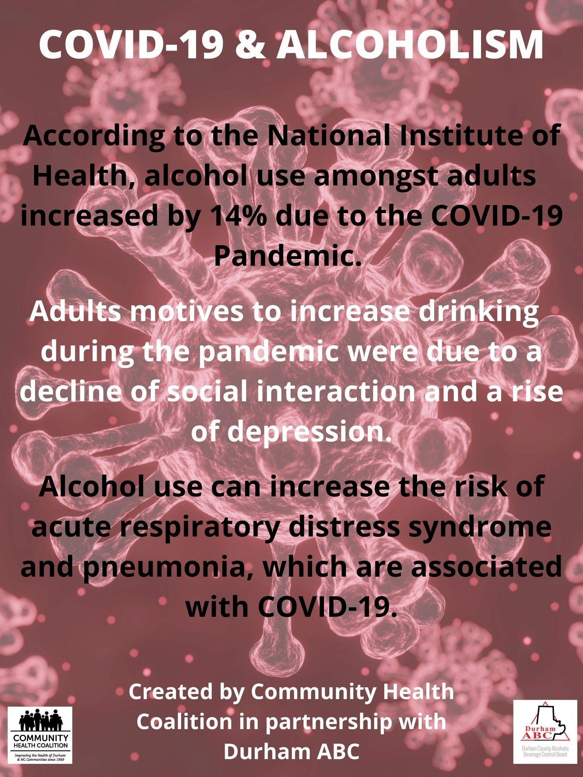
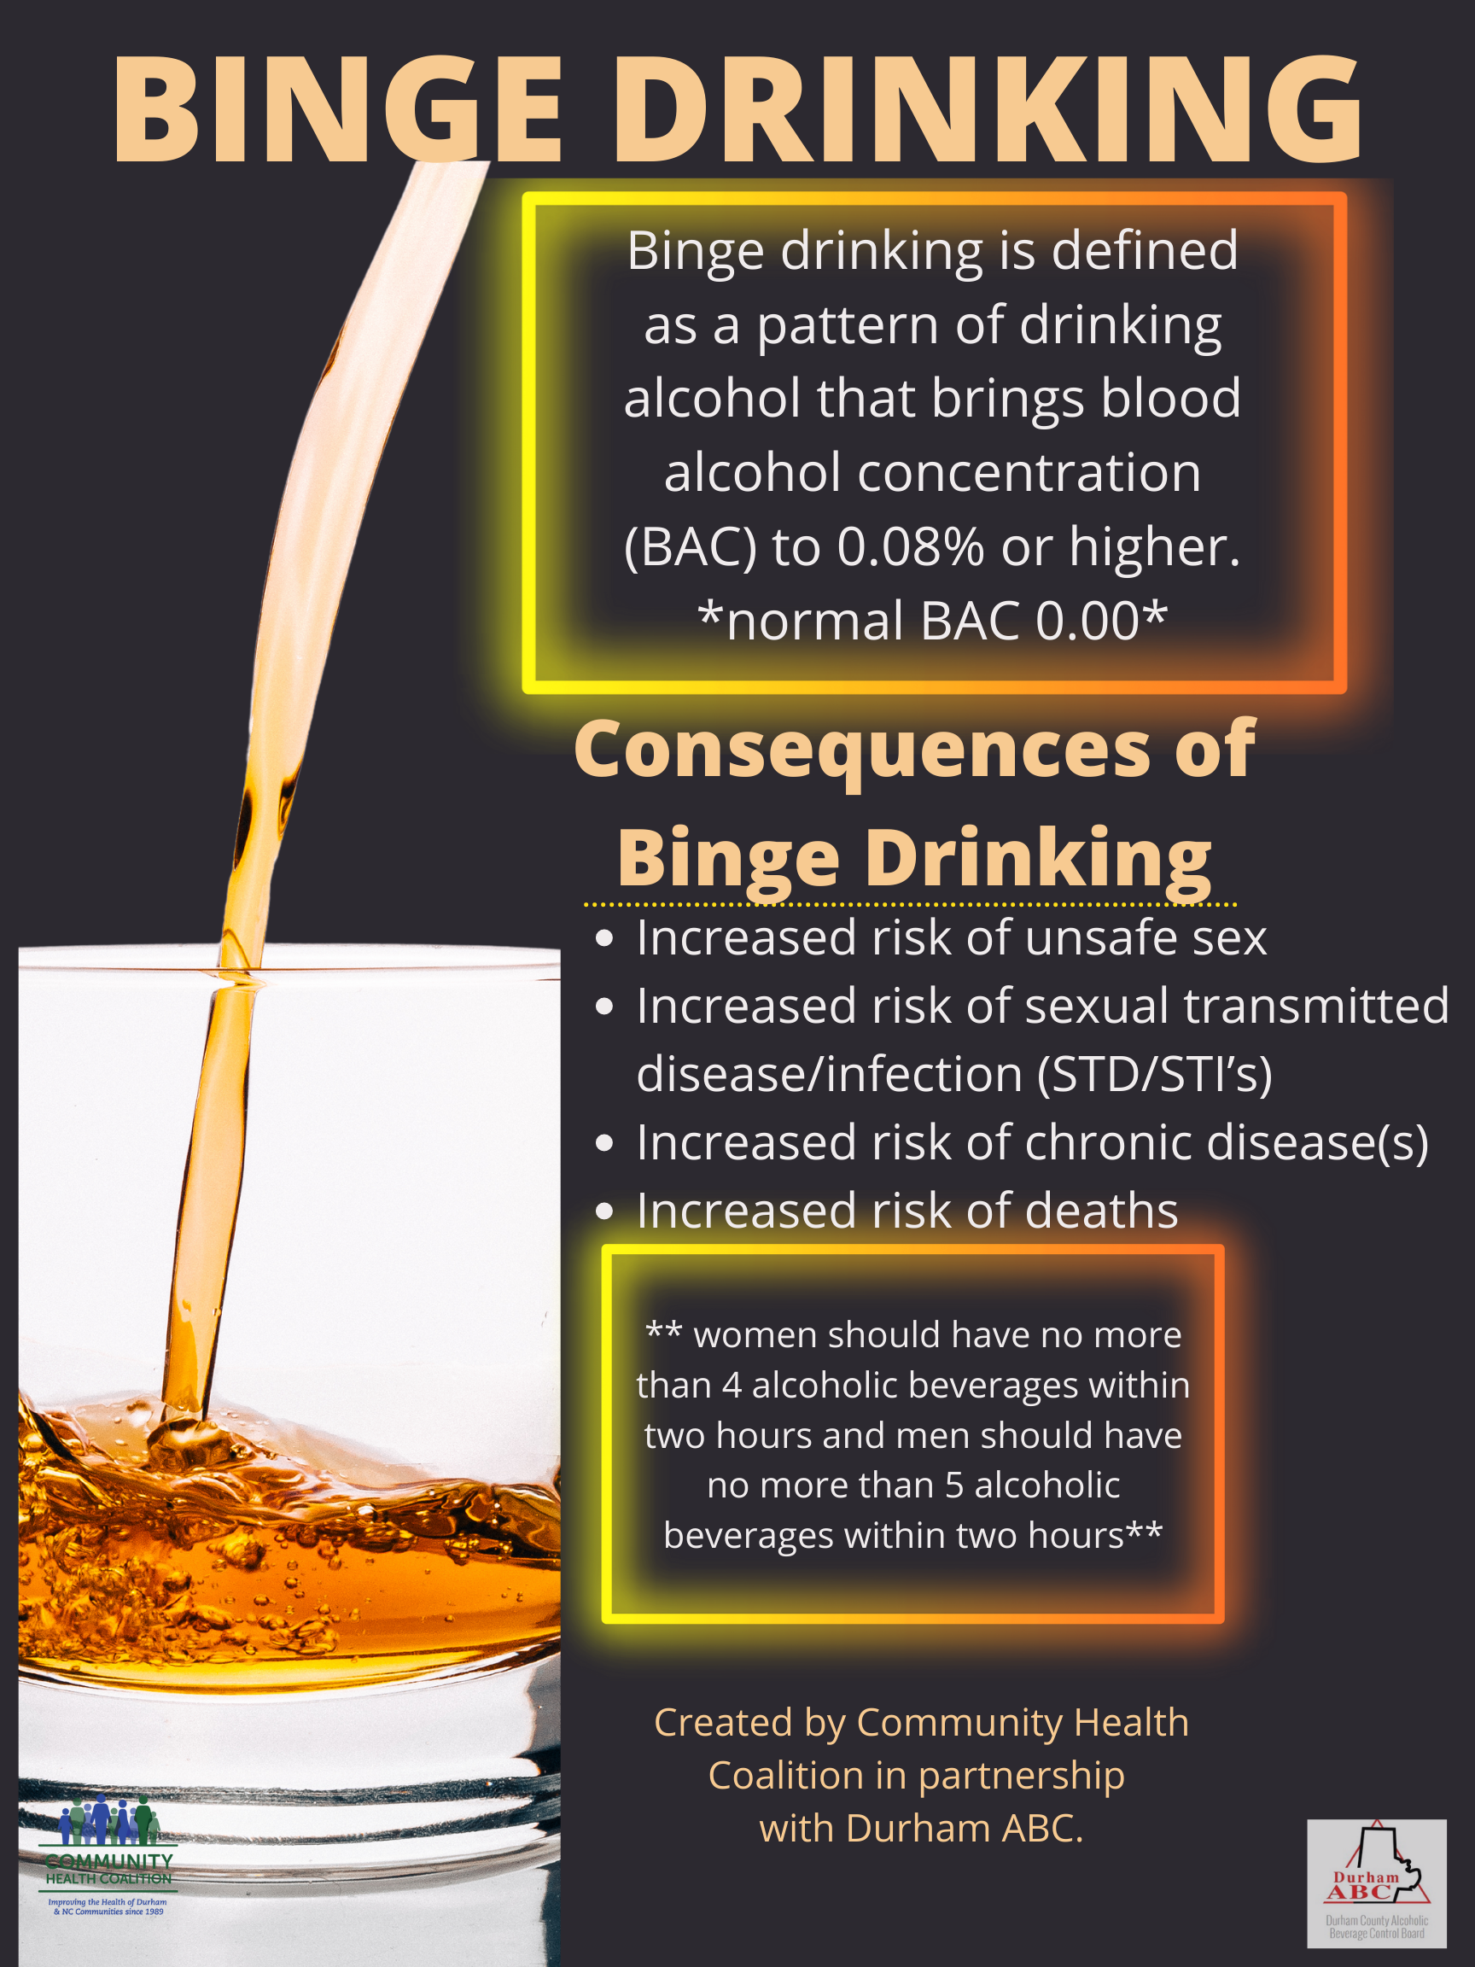
FOLLETOS
Esta diapositiva incorpora folletos que fueron creados por nuestra Plataforma Digital y el coordinador de alcance comunitario.
Estos folletos son sobre el Tema: EL ABC de Alcoholismo, Atracones y el COVID-19.

Slide 5
¿QUE ES EL ALCOHOLISMO?
El trastorno por consumo de alcohol (AUD) también conocido como abuso de alcohol, dependencia del alcohol y/o alcoholismo, es una condición médica que se caracteriza por deterioro de la capacidad para dejar y/o controlar el alcohol a pesar de las consecuencias sociales, laborales y/o de la salud.(Instituto Nacional de Abuso del Alcohol, 2020).
El trastorno por consumo de alcohol (que incluye un nivel que a veces se denomina alcoholismo) es un patrón de consumo de alcohol que implica problemas para controlar su consumo, estar preocupado por el alcohol, seguir consumiendo alcohol incluso cuando causa problemas, tener que beber más para obtener el mismo efecto y/o tener síntomas de abstinencia cuando se disminuye o se deja de beber rápidamente (Clínica Mayo, 2018).

Slide 6
¿POR QUÉ ES IMPORTANTE ENTENDER LA ENFERMEDAD DE ALCOHOLISMO?
La causa de la enfermedad de alcoholismo sigue siendo indeterminada. Esta enfermedad se desarrolla cuando se bebe tanto que se producen cambios químicos en el cerebro. Estos cambios aumentan la sensación de placer que se obtiene cuando se bebe alcohol. Esto hace que quieras beber más a menudo, aunque te cause daño.
El consumo excesivo de alcohol aumenta el riesgo de violencia, lesiones y accidentes tráfico. También puede aumentar el riesgo de problemas de salud a largo plazo, tales como cáncer, enfermedades hepáticas, derrames cerebrales, hipertensión, enfermedades cardíacas y defectos de nacimiento.
Notes:
Alcohol Awareness is a national public health awareness campaign sponsored by the National Council for Alcoholism and Drug Dependence (NCADD). Alcohol Awareness was developed in order to increase awareness and understanding of the causes and treatment of one of our nation’s top public health problems: alcoholism. This allows communities to focus on spreading awareness and reducing the stigma associated with alcohol addiction. This also increases education on the dangers of unsafe alcohol consumption.

Slide 7
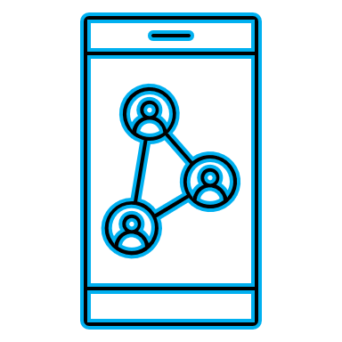
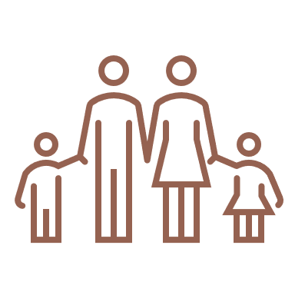
FACTORES DE RIESGO
El consumo de alcohol puede comenzar en la adolescencia, pero la afección por el consumo de alcohol se produce con más frecuencia entre los 20 y los 30 años de edad, aunque puede comenzar a cualquier edad.
Los factores de riesgos pueden ser, entre otros, los siguientes::
Beber en forma constante a largo tiempo. Beber demasiado regularmente durante un periodo prolongado o darse una atracón de forma regular puede provocar problemas relacionados con el alcohol o la enfermedad de alcoholismo.
Comenzando a una edad temprana. Las personas que empiezan a beber - especialmente en forma excesiva a una edad temprana tienen un mayor riesgo de padecer del alcoholismo.
Historial de antecedentes. El riesgo de padecer de una afección por el consumo de alcohol es mayor para las personas que tienen un progenitor y/o un pariente cercano que tiene problemas con el alcohol. Esto puede ser influenciado por factores genéticos.
Depresión y otros problemas de salud mental. Es común que las personas con una enfermedad mental como la ansiedad, la depresión, la esquizofrenia o el trastorno bipolar tengan problemas con el alcohol u otras sustancias.
Historial de trauma. Personas con antecedentes de traumas emocionales y/o de otras traumas tienen un riesgo mayor de padecer de alcoholismo..
Haber tenido una cirugía bariátrica. Algunos estudios de investigación indican que someterse a una cirugía bariátrica puede aumentar el riesgo de desarrollar una afección al consumo de alcohol o de recaer tras recuperarse de un trastorno por consumo de alcohol.
Factores Sociales y culturales. Tener amigos y/o una pareja cercana que bebe con regularidad podría aumentar el riesgo de padecer del alcoholismo. La forma glamurosa en que a veces se presenta la bebida en los medios de comunicacion tambien puede transmitir el mensaje de que está bien beber demasiado. En el caso de los jóvenes, la influencia de los padres, los compañeros y otros modelos de conducta puede influir en el riesgo.

Slide 8
FACTORES DE RIESGO CONTINUADOS...
Los factores de riesgo conocidos incluyen tener:
Más de 15 bebidas a la semana si eres un hombre
Más de than 12 bebidas si eres una mujer
Más de 5 bebidas al día por lo menos una vez a la semana
Un padre/madre con trastorno por el consumo de alcohol
También puedes tener un mayor riesgo de padecer del alcoholismo si:
Eres un joven que siente la presión de los compañeros
Tiene una baja autoestima
Tiene un alto nivel de estrés
Vive en una familia o cultura donde el consumo de alcohol es común y aceptado
Tiene un pariente cercano afectado por el alcoholismo

Slide 9
SEÑALES Y SÍNTOMAS
Los factores genéticos, psicológicos, sociales y del ambiente pueden influir en el modo que el consumo de alcohol afecta al cuerpo y al comportamiento. Hay teorías que sugieren que para ciertas personas el consumo de alcohol tiene un impacto diferente y más fuerte que puede llevar a un trastorno por consumo de alcohol.
Los problemas con el consumo de alcohol pueden ser leve, moderado o grave, según el número de síntomas que sienta. Los signos, señales y síntomas pueden incluir:
Ser incapaz de limitar la cantidad de alcohol que bebe
Querer reducir la cantidad de alcohol que bebe y/o hacer intentos sin éxito
Pasar mucho tiempo bebiendo, comprando y/o recuperando del consumo de alcohol
Sentir un fuerte anhelo o la necesidad de beber alcohol
Falta de cumplir con las responsabilidades o obligaciones en el trabajo, la escuela o el hogar debido al consumo repetido de alcohol
Seguir bebiendo alcohol aunque sepas que te está causando problemas físicos, sociales y/o personales
Abandonar y/o reducir las actividades sociales y laborales y la aficiones
Consumir alcohol en situaciones en las que no es seguro, tales como al conducir o nadar
Desarrollar una tolerancia al alcohol, de modo que necesita más para sentir su efecto, o tiene un efecto reducido con la misma cantidad de alcohol
Sentir síntomas de abstinencia - como náuseas, sudoración y temblores - cuando no se bebe, o bebes para evitar estos síntomas

Slide 10
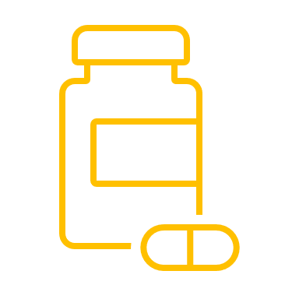
TRATAMIENTO(S) Y PREVENCIÓN(ES)
El tratamiento para el trastorno por consumo de alcohol varía, pero cada método tiene como objetivo ayudarle a dejar de beber por completo. Esto se llama abstinencia. El tratamiento puede realizarse por etapas y puede incluir lo siguiente::
Tratamientos de Conducta
Los tratamiento de comportamiento tienen como objetivo cambiar la conducta de consumo de alcohol mediante el asesoramiento. Están dirigidos por profesionales de la salud y respaldados por estudios que demuestran que pueden ser beneficiosos.
Medicamentos
En la actualidad existen medicamentos aprobados en los Estados Unidos para ayudar a las personas a dejar y/o reducir su consumo de alcohol y prevenir las recaídas. Estos son recetados por un médico de atención primaria y/o profesionales de la salud y pueden utilizarse solos o en combinación con el asesoramiento.
Grupos de ayuda mutua
Alcohólicos Anónimos (AA) y otros programas de 12 pasos ofrecen apoyo a las personas que dejan o reducen su consumo de alcohol. Combinados con el tratamiento dirigido por profesionales de la salud y los grupos de apoyo mutuo, pueden ofrecer una valiosa capa de apoyo adicional.
Debido a la naturaleza anónima de los grupos de apoyo mutuo, es difícil para los investigadores determinar sus índices de éxito en comparación con los dirigidos por profesionales de la salud.

Slide 11
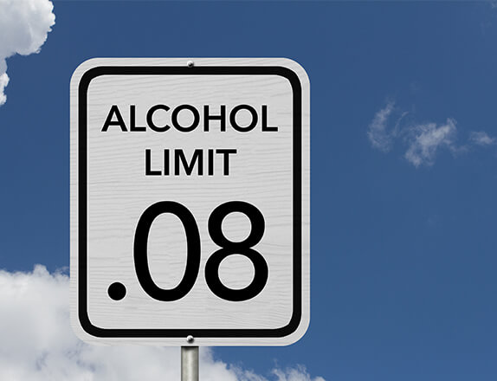
¿QUE ES EL ATRACÓN?
Beber en exceso es beber tanto de una vez el nivel de concentración de alcohol en la sangre (BAC) es de 0.08% o más.
En el caso de los hombres, esto suele ocurrir después de tomar 5 o más bebidas en pocas horas.
Para una mujer, es después de unas 4 o más bebidas en pocas horas
No todas las personas que se emborrachan tienen un trastorno por consumo del alcohol, pero tienen un mayor riesgo de padecerlo (Medline Plus, 2016)

Slide 12
¿POR QUÉ ES IMPORTANTE ENTENDER EL CONSUMO EXCESIVO DE ALCOHOL?
Beber en exceso tiene graves riesgos. Según la Encuesta Nacional sobre el Uso de Drogas y la Salud de 2019, alrededor de 66 millones, o aproximadamente el 24% de las personas en los Estados Unidos de 12 años o más, declararon haber bebido en exceso durante el último mes.
El consumo excesivo de alcohol es importante porque también aumenta la probabilidad de un comportamiento sexual inseguro y el riesgo de infecciones de transmisión sexual y de embarazos accidental

Slide 13
FACTORES DE RIESGOS
No existe una causa única del alcoholismo. De hecho, hay docenas de factores de riesgo que intervienen en el desarrollo de una adicción al alcohol. Estos factores de riesgo interactúan de forma diferente en cada individuo, lo que provoca trastornos por consumo de alcohol en algunos y en otros no. Siguiente hay algunos factores de riesgo:
Factores Psicológicos (ejemplo): Individuos quienes sufren de depresión, trastorno bipolar y ansiedad social son mucho más propensas a desarrollar alcoholismo.
Factores de Personalidad (ejemplo): Individuos que son más propensos a perseguir o despreciar el riesgo son más propensos a beber en exceso; Los que son menos inhibidos pueden beber más.
Factores de Decisión Personal (ejemplo): Alguien que ha decidido que nunca tomará una copa tiene menos probabilidades de no desarrollar el alcoholismo
Factores del historial de consumo de alcohol (ejemplo): Individuos con una larga historia de consumo de alcohol tienen más probabilidades de convertirse en alcohólicos que los que llevan poco tiempo bebiendo alcohol.
Factores Genéticos (ejemplo): Hijos biológicos de alcohólicos tienen mucha más probabilidades de convertirse en alcohólicos, tanto si son criados por alcohólicos como los que no son alcohólicos.

Slide 14
SEÑALES Y SÍNTOMAS
Señales y Síntomas del abuso de alcohol puede incluir:
Beber más de lo previsto
Beber más a menudo
Beber a primera hora del dia
Sentirse a la defensiva sobre su forma de beber
No ser capaz de frenar o dejar de beber
Necesitar más alcohol para conseguir el mismo efecto
Dejar de hacer/participar en actividades que le gustan para pasar el tiempo bebiendo
Sentirse tembloroso, débil o con náuseas cuando no he bebido durante un tiempo
Participar en actividades peligrosas cuando se bebe
Tener “lagunas mentales” después de beber

Slide 15
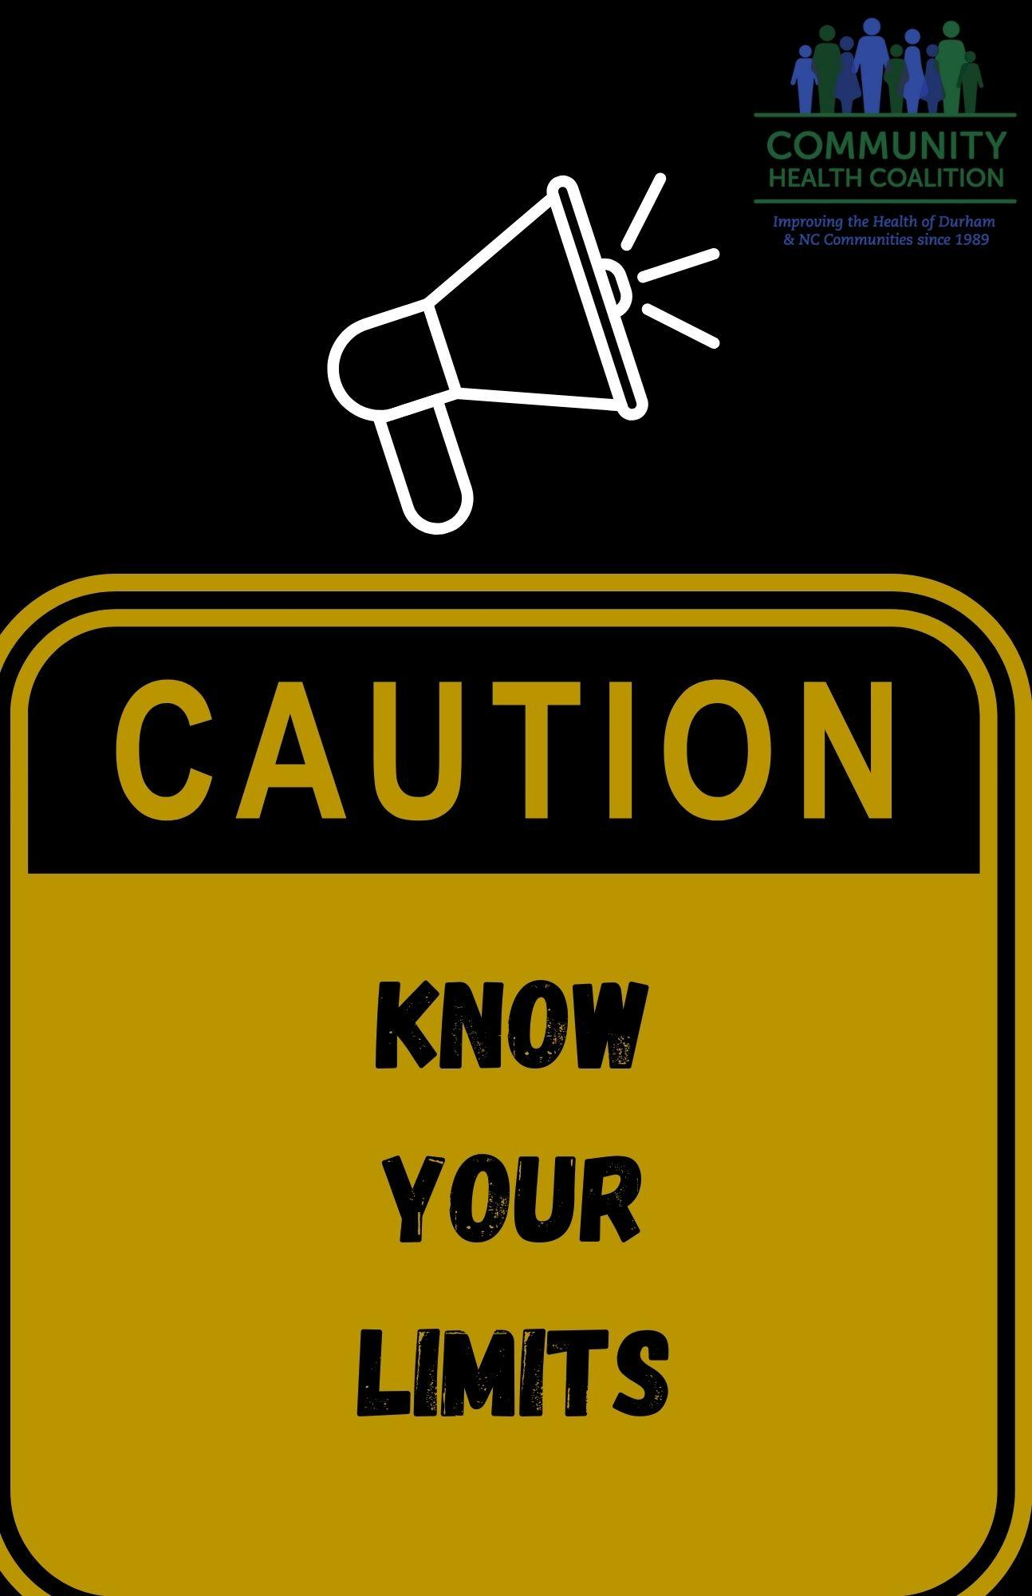
TRATAMIENTO(S) Y PREVENCIÓN(ES)
Tome estos pasos para reducir el riesgo mientras bebe:
Limite la cantidad que toma de una vez. Si bebe, los expertos recomiendan una medida de no más de una bebida al día para las mujeres y dos para los hombres.
Beba más despacio.
Coma algo mientras bebe.
Alterne las bebidas alcohólicas con las no alcohólicas. Lo mejor es el agua.
Organice un plan. Beba con personas de confianza y tenga un plan para llegar a casa de forma segura.

Slide 16
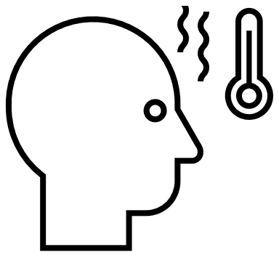
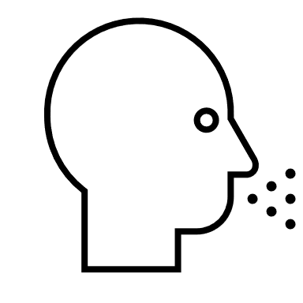
¿QUE ES EL COVID-19?
El COVID-19 es una enfermedad causada por un virus llamado SARS-CoV-2. La mayoría de las personas con COVID-19 tienen síntomas leves, pero algunas pueden enfermarse gravemente. Aunque la mayoría de las personas con COVID-19 mejoran a las pocas semanas de la enfermedad, algunas personas experimentan afecciones posteriores a la COVID-19.
Las afecciones posteriores al COVID-19 pueden incluir una amplia gama de problemas de salud nuevos, recurrentes y/o continuos. Las personas pueden experimentar más de cuatro (4) semanas de síntomas después de haberse infectado por primera vez con el virus.
COVID-19 se propaga de tres (3) maneras principales:
Respire el aire cuando está cerca de una persona infectada que exhala pequeñas gotas y partículas que contienen el virus.
El respirar estas pequeñas gotitas y partículas que contienen el virus y caigan en los ojos, la nariz y/o la boca, especialmente a través de salpicaduras y rociados como la tos o el estornudo.
Tocar los ojos, la nariz o la boca con manos que tienen el virus.

Slide 17
¿POR QUÉ ES IMPORTANTE ENTENDER EL COVID-19?
COVID-19 es un problema de salud pública e importante porque es una enfermedad infecciosa que se propaga rápidamente.
Según el Centro de Control y Prevención de Enfermedades, el consumo de alcohol no protege del COVID-19
El consumir alcohol debilita la capacidad del organismo que combate las infecciones, lo que aumenta el riesgo de complicaciones y dificultades en la mejoría de los casos de enfermedad.
El consumo de alcohol puede aumentar el riesgo del síndrome de dificultad respiratoria aguda y de neumonía, que a veces se asocian al COVID-19.
Notes:
According to the Center of Disease Control and Prevention, as of November 7th, 2021, there are 46,358,362 Total Cases with +89,711 New Cases (CDC, 2021).
The total of deaths since the pandemic started is 751,535 with +1,604 New Deaths as of November 7th, 2021 (CDC, 2021)

Slide 18
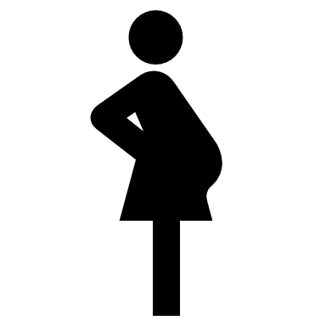
FACTORES DE RIESGO
Dado que el COVID-19 es una enfermedad nueva, se necesita más trabajo para comprender mejor los factores de riesgo de la enfermedad grave y/o complicaciones. Los factores de riesgo potenciales que se han identificado hasta la fecha incluyen (CDC, 2021):
La edad
La raza/etnia
El género
Algunas condiciones médicas
Uso de ciertos medicamentos
La pobreza y hacinamiento
Ciertas ocupaciones
el embarazo

Slide 19
SEÑALES Y SÍNTOMAS
Señales y Síntomas pueden incluir pero no están limitado a:
Fiebre
Tos
Falta de aire/dificultad para respirar
Fatiga
Dolores Musculares o corporales
Dolor de cabez
Nueva pérdida del gusto y/o del olfato
Dolor de garganta
Congestión y/o goteo nasal
náuseas y/o vómitos
Diarrea

Slide 20
TRATAMIENTO(S) Y PREVENCIÓN(ES)
¡Vacunate! Las vacunas autorizadas contra el COVID-19 pueden ayudar a protegerte de la misma.
¡Use una mascarilla! Si no estas totalmente vacunado y tienes 2 años o más, debes usar una mascarilla en lugares públicos cerrados.
¡Manténgase a 2 metros (6 pies) de distancia de los demás!
Dentro de su hogar: Evite el contacto estrecho con las personas enfermas. Si es posible, mantenga una distancia de 2 metros (6 pies) entre la persona enferma y los demás miembros de la casa.
Fuera de su casa: Ponga 6 pies de distancia entre usted y las personas que no viven en su casa.
¡Evita las multitudes y/o los espacios mal ventilados! Estar en multitudes como en restaurantes, bares, gimnasios o cine te pone en mayor riesgo del COVID-19.
¡Lávese las manos! Lávese las manos a menudo con agua y jabón durante al menos 20 segundos, especialmente después de haber estado en un lugar público, o después de sonarse la nariz, toser o estornudar. Utiliza también un desinfectante de manos si no dispones de agua y jabón.
¡Cubre la tos y los estornudos!
Si lleva una mascarilla: Puede toser o estornudar dentro de la mascarilla. Póngase una nueva mascarilla limpia lo antes posible y lávese las manos.
Si no lleva mascarilla:
Cúbrase siempre la boca y la nariz con un pañuelo de papel al toser o estornudar o utilice el interior del codo y no escupa.

Slide 21
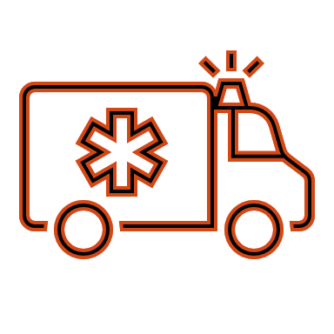
CUANDO ACUDIR AL MÉDICO O BUSCAR AYUDA DE URGENCIA
Si su consumo de alcohol está fuera de control o le causa problemas, ¡busque AYUDA!
Si cree que a veces bebe demasiado alcohol, o su consumo de alcohol está causando problemas, y/o su familia está preocupada por su consumo, hable con su médico.
Pida una cita con su médico primario y/o a un profesional de la salud mental si:
Está siendo imprudente
El alcohol afecta a su habla, la coordinación muscular y a los centros vitales de su cerebro.
Sigue bebiendo a pesar del daño que le causa a usted, a su familia y/o sus amigos.
Su consumo de alcohol le ha llevado a un comportamiento inseguro, tales como compartir agujas y/o tener relaciones sexuales sin proteción.
Si se desmaya y/o pierde el conocimiento.

Slide 22
¿DONDE PUEDE ENCONTRAR AYUDA?
Si usted o alguien que conoce puede estar sufriendo o luchando contra el alcoholismo, por favor, póngase en contacto con las líneas de ayuda o teléfonos de emergencias. .
Línea de ayuda nacional de la Administración de Servicios de Salud Mental y Abuso de Sustancias (SAMHSA) 1(800)-662-HELP(4537)
Línea de ayuda para la recuperación del alcohol 1(866)-235-4572
El Centro Nacional de Control de Intoxicaciones 1(800)-222-1222
Asistencia de Emergencia 9-1-1
Hable con su médico primario

Slide 23
COALICIÓN
COMUNITARIA
DE SALUD
La Coalición de salud de la Comunidad ofrece consejos de salud GRATUITOS, revisiones de la presión arterial, exámenes de glucosa, talleres de educación sanitaria de la comunidad y una biblioteca de folletos y panfletos sobre enfermedades crónicas.
Usted puede donar a la Coalición de Salud Comunitaria a través del banco State Employees Credit Union o PayPal.¡Si usted es un empleado o es jubilado del estado, puede elegir CÓDIGO 3770 para enviar su regalo de SECU a nosotros!
Llame a1 (919)-470-8680, o mande un correo electrónico a contact@communityhealthcoaltion.com o visite nuestro sitio de web communityhealthcoalition.com para mas informacion

Slide 24
REFERENCES
“Alcoholism Causes And Risk Factors.” Addiction Center, 20 Oct. 2021, https://www.addictioncenter.com/alcohol/alcoholism-causes-risk-factors/.
“Alcohol Use Disorder.” Mayo Clinic, Mayo Foundation for Medical Education and Research, 11 July 2018, https://www.mayoclinic.org/diseases-conditions/alcohol-use-disorder/symptoms-causes/syc-20369243.
Burke, Darla. “Alcoholism: Causes, Risk Factors, and Symptoms.” Healthline, Healthline Media, 29 Sept. 2018, https://www.healthline.com/health/alcoholism/basics#diagnosis.
“Binge Drinking Is a Serious but Preventable Problem of Excessive Alcohol Use.” Centers for Disease Control and Prevention, Centers for Disease Control and Prevention, 30 Dec. 2019, https://www.cdc.gov/alcohol/fact-sheets/binge-drinking.htm.
“Binge Drinking.” National Institute on Alcohol Abuse and Alcoholism, U.S. Department of Health and Human Services, https://www.niaaa.nih.gov/publications/brochures-and-fact-sheets/binge-drinking.
“Benefits of Getting a COVID-19 Vaccine.” Centers for Disease Control and Prevention, Centers for Disease Control and Prevention, 5 Nov. 2021, https://www.cdc.gov/coronavirus/2019-ncov/vaccines/vaccine-benefits.html.
“How to Protect Yourself & Others.” Centers for Disease Control and Prevention, Centers for Disease Control and Prevention, 13 Aug. 2021, https://www.cdc.gov/coronavirus/2019-ncov/prevent-getting-sick/prevention.html.
“Alcohol Use Disorder.” Mayo Clinic, Mayo Foundation for Medical Education and Research, 11 July 2018, https://www.mayoclinic.org/diseases-conditions/alcohol-use-disorder/symptoms-causes/syc-20369243.
Smith, Matt. “Binge Drinking: Health Effects, Signs, and Prevention.” WebMD, WebMD, 4 Aug. 2020, https://www.webmd.com/mental-health/addiction/binge-drinking.
“Alcohol Abuse Hotline - Talk to Someone 24/7 - Free & Confidential.” The Recovery Village Drug and Alcohol Rehab, The Recovery Village Drug and Alcohol Rehab, 17 Aug. 2021, https://www.therecoveryvillage.com/alcohol-abuse/alcohol-hotline/.
“Alcohol and Substance Use.” Centers for Disease Control and Prevention, Centers for Disease Control and Prevention, 19 Mar. 2021, https://www.cdc.gov/coronavirus/2019-ncov/daily-life-coping/stress-coping/alcohol-use.html.

